Slide 1
6. Data Structure and Algorithms

Slide 2
목차
Tree as an Abstract Data Type and Structure
Terminologies of Tree Structure
Characteristics of Tree
Binary Search Tree and Implementation
Insert and Search Operation of Binary Search Tree
Delete Operation and Minimum & Maximum of Binary Search Tree
Tree Traversing

Slide 3
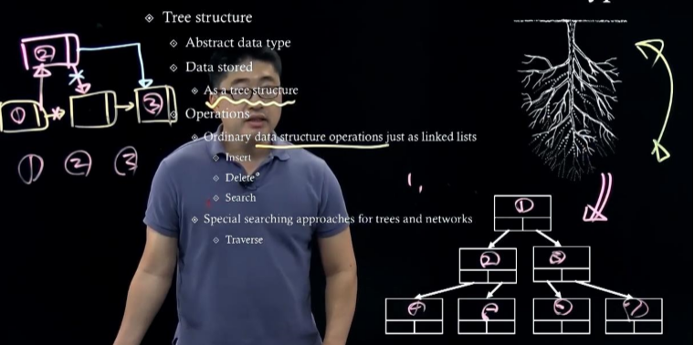
1. Tree as an Abstract Data Type and
Tree as an abstract data type
Up – side –down 형태
컴퓨터에서는 아래의 그림과 같이 표 현할 수 있다.
위에서부터 뻗어나와 다양한 잎을 가 지는 구조
데이터는 tree structure 형식으로 저 장이 된다.
Tree structure의 기능은 linked list로 insert, delete, search이다.
Tree의 특별한 접근이 있는데 모든 데 이터를 꺼내는것이 traversing이다.
Liked list랑은 다르다.

Slide 4
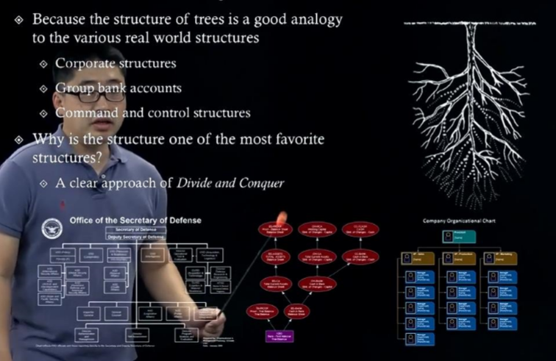
1. Tree as an Abstract Data Type and
Why do we use trees?
Tree구조는 현실에 많이 존재
어떤 조직의 조직도 - 어떤 회사의 그룹 bank account
회사는 개인과는 다르게 체계적인 bank account가 있을 수 있다.
조직도나 지휘체계도 있다.
이런것들은 divide and conquer를 할 수 있다.
저장하는 데이터에 대해서 divide하 고 저장한 문제를 풀어나가는 구조
divide and conquer 적용이 되어있다.
또한 recoursion 구조를 많이 적용한 다

Slide 5
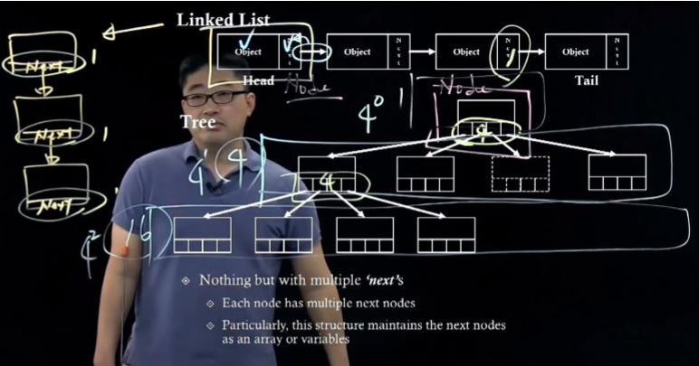
1. Tree as an Abstract Data Type and
Structure of stored data
Linked list는 Object를 저장하는 레 퍼런스 하나
다음 node가 무엇인지 레퍼런스 하나 로 이루어져 있다.
tree구조와 유한데 tree 노드는 특징 점이 next가 여러 개로 나뉜다.
Linked list는 next 노드가 하나만 되 지만 tree는 여러 개다.
Tree 구조는 그림에서 점점 커지게 된 다.

Slide 6
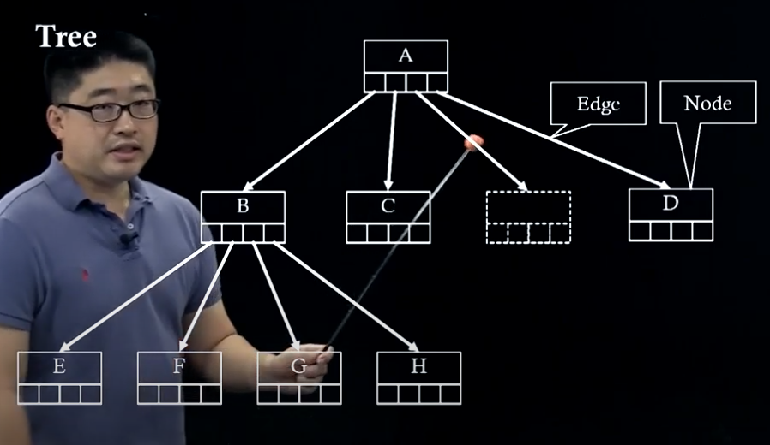
2. Terminologies of tree structure
Nods : 넥스트 레퍼런스가 다음 노드를 가르칠 때 이것을 Node
Edge : 다음 노드를 가르치는 것
Root : 맨 위에 있는 노드를 특정한 Node (Linked list에서 head와 tail을 부르는 것과 같다)
A is D’s Parent : A는 D의 Parent가 된다.
D is A’s Child : D는 A의 Child가 된다.
Siblings : 동일한 레벨이 있는, 같은 Parent를 가진 노드 집합
Leaves or Terminal Nodes : 노드들이 더 이상 넥스트 노드들(garbage값을 가지고 있음)을 가지고 있지 않는 노드
Internal Nodes : Leaves가 아닌 노드
Descendants : A의 후손들, A node를 뺀 나머지
Ancestores of E : E의 Ancestores들은A 와 B
Path to E : root에서 edge를 통해 최단거리로 가는 길(A-B-C)
Depth and level of B : 특정 노드의 depth는 패스의 길이
High of Tree : maximum path의 길이
Degree of B : B의 노드가 가질 수 있는 child의 개수. 그래서 4개
Size of Tree : tree에 있는 모든 노드의 개수

Slide 7
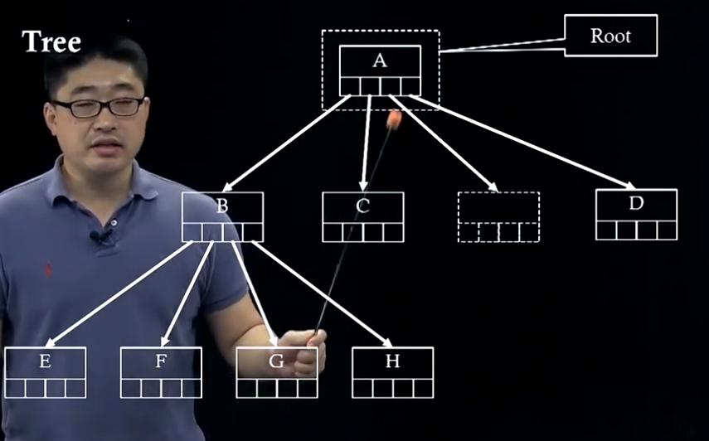
2. Terminologies of tree structure
Nods : 넥스트 레퍼런스가 다음 노드를 가르칠 때 이것을 Node
Edge : 다음 노드를 가르치는 것
Root : 맨 위에 있는 노드를 특정한 Node (Linked list에서 head와 tail을 부르는 것과 같다)
A is D’s Parent : A는 D의 Parent가 된다.
D is A’s Child : D는 A의 Child가 된다.
Siblings : 동일한 레벨이 있는, 같은 Parent를 가진 노드 집합
Leaves or Terminal Nodes : 노드들이 더 이상 넥스트 노드들(garbage값을 가지고 있음)을 가지고 있지 않는 노드
Internal Nodes : Leaves가 아닌 노드
Descendants : A의 후손들, A node를 뺀 나머지
Ancestores of E : E의 Ancestores들은A 와 B
Path to E : root에서 edge를 통해 최단거리로 가는 길(A-B-C)
Depth and level of B : 특정 노드의 depth는 패스의 길이
High of Tree : maximum path의 길이
Degree of B : B의 노드가 가질 수 있는 child의 개수. 그래서 4개
Size of Tree : tree에 있는 모든 노드의 개수

Slide 8
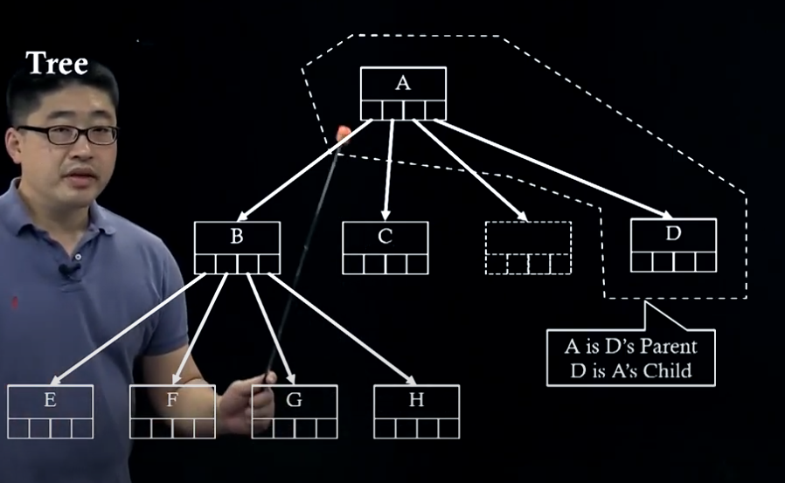
2. Terminologies of tree structure
Nods : 넥스트 레퍼런스가 다음 노드를 가르칠 때 이것을 Node
Edge : 다음 노드를 가르치는 것
Root : 맨 위에 있는 노드를 특정한 Node (Linked list에서 head와 tail을 부르는 것과 같다)
A is D’s Parent : A는 D의 Parent가 된다.
D is A’s Child : D는 A의 Child가 된다.
Siblings : 동일한 레벨이 있는, 같은 Parent를 가진 노드 집합
Leaves or Terminal Nodes : 노드들이 더 이상 넥스트 노드들(garbage값을 가지고 있음)을 가지고 있지 않는 노드
Internal Nodes : Leaves가 아닌 노드
Descendants : A의 후손들, A node를 뺀 나머지
Ancestores of E : E의 Ancestores들은A 와 B
Path to E : root에서 edge를 통해 최단거리로 가는 길(A-B-C)
Depth and level of B : 특정 노드의 depth는 패스의 길이
High of Tree : maximum path의 길이
Degree of B : B의 노드가 가질 수 있는 child의 개수. 그래서 4개
Size of Tree : tree에 있는 모든 노드의 개수

Slide 9
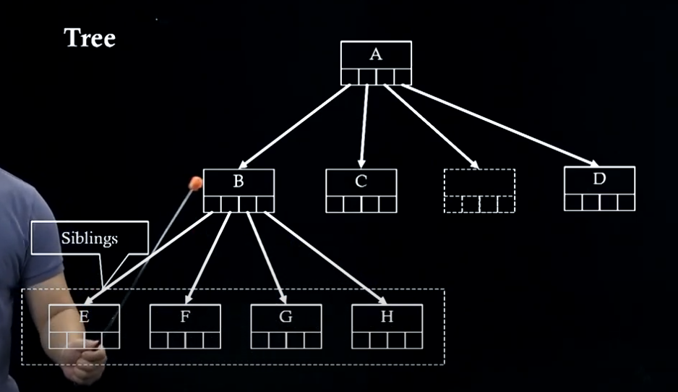
2. Terminologies of tree structure
Nods : 넥스트 레퍼런스가 다음 노드를 가르칠 때 이것을 Node
Edge : 다음 노드를 가르치는 것
Root : 맨 위에 있는 노드를 특정한 Node (Linked list에서 head와 tail을 부르는 것과 같다)
A is D’s Parent : A는 D의 Parent가 된다.
D is A’s Child : D는 A의 Child가 된다.
Siblings : 동일한 레벨이 있는, 같은 Parent를 가진 노드 집합
Leaves or Terminal Nodes : 노드들이 더 이상 넥스트 노드들(garbage값을 가지고 있음)을 가지고 있지 않는 노드
Internal Nodes : Leaves가 아닌 노드
Descendants : A의 후손들, A node를 뺀 나머지
Ancestores of E : E의 Ancestores들은A 와 B
Path to E : root에서 edge를 통해 최단거리로 가는 길(A-B-C)
Depth and level of B : 특정 노드의 depth는 패스의 길이
High of Tree : maximum path의 길이
Degree of B : B의 노드가 가질 수 있는 child의 개수. 그래서 4개
Size of Tree : tree에 있는 모든 노드의 개수

Slide 10
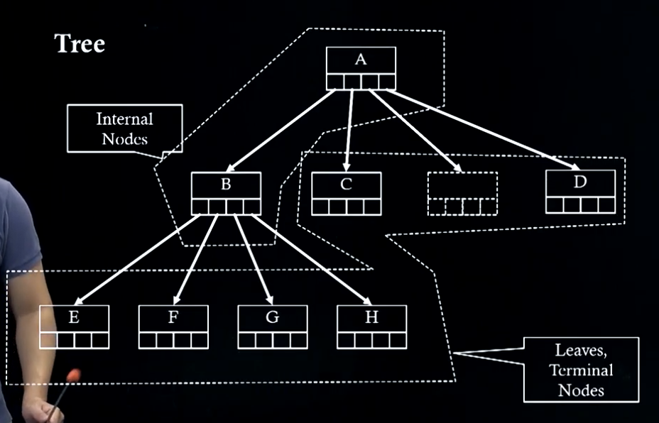
2. Terminologies of tree structure
Nods : 넥스트 레퍼런스가 다음 노드를 가르칠 때 이것을 Node
Edge : 다음 노드를 가르치는 것
Root : 맨 위에 있는 노드를 특정한 Node (Linked list에서 head와 tail을 부르는 것과 같다)
A is D’s Parent : A는 D의 Parent가 된다.
D is A’s Child : D는 A의 Child가 된다.
Siblings : 동일한 레벨이 있는, 같은 Parent를 가진 노드 집합
Leaves or Terminal Nodes : 노드들이 더 이상 넥스트 노드들(garbage값을 가지고 있음)을 가지고 있지 않는 노드
Internal Nodes : Leaves가 아닌 노드
Descendants : A의 후손들, A node를 뺀 나머지
Ancestores of E : E의 Ancestores들은A 와 B
Path to E : root에서 edge를 통해 최단거리로 가는 길(A-B-C)
Depth and level of B : 특정 노드의 depth는 패스의 길이
High of Tree : maximum path의 길이
Degree of B : B의 노드가 가질 수 있는 child의 개수. 그래서 4개
Size of Tree : tree에 있는 모든 노드의 개수

Slide 11
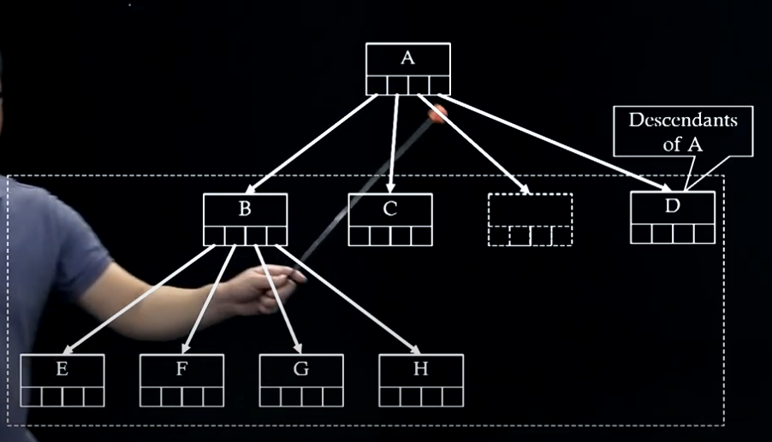
2. Terminologies of tree structure
Nods : 넥스트 레퍼런스가 다음 노드를 가르칠 때 이것을 Node
Edge : 다음 노드를 가르치는 것
Root : 맨 위에 있는 노드를 특정한 Node (Linked list에서 head와 tail을 부르는 것과 같다)
A is D’s Parent : A는 D의 Parent가 된다.
D is A’s Child : D는 A의 Child가 된다.
Siblings : 동일한 레벨이 있는, 같은 Parent를 가진 노드 집합
Leaves or Terminal Nodes : 노드들이 더 이상 넥스트 노드들(garbage값을 가지고 있음)을 가지고 있지 않는 노드
Internal Nodes : Leaves가 아닌 노드
Descendants : A의 후손들, A node를 뺀 나머지
Ancestores of E : E의 Ancestores들은A 와 B
Path to E : root에서 edge를 통해 최단거리로 가는 길(A-B-C)
Depth and level of B : 특정 노드의 depth는 패스의 길이
High of Tree : maximum path의 길이
Degree of B : B의 노드가 가질 수 있는 child의 개수. 그래서 4개
Size of Tree : tree에 있는 모든 노드의 개수

Slide 12
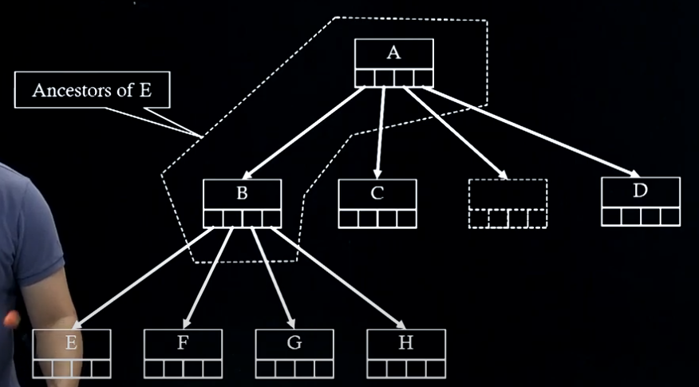
2. Terminologies of tree structure
Nods : 넥스트 레퍼런스가 다음 노드를 가르칠 때 이것을 Node
Edge : 다음 노드를 가르치는 것
Root : 맨 위에 있는 노드를 특정한 Node (Linked list에서 head와 tail을 부르는 것과 같다)
A is D’s Parent : A는 D의 Parent가 된다.
D is A’s Child : D는 A의 Child가 된다.
Siblings : 동일한 레벨이 있는, 같은 Parent를 가진 노드 집합
Leaves or Terminal Nodes : 노드들이 더 이상 넥스트 노드들(garbage값을 가지고 있음)을 가지고 있지 않는 노드
Internal Nodes : Leaves가 아닌 노드
Descendants : A의 후손들, A node를 뺀 나머지
Ancestores of E : E의 Ancestores들은A 와 B
Path to E : root에서 edge를 통해 최단거리로 가는 길(A-B-C)
Depth and level of B : 특정 노드의 depth는 패스의 길이
High of Tree : maximum path의 길이
Degree of B : B의 노드가 가질 수 있는 child의 개수. 그래서 4개
Size of Tree : tree에 있는 모든 노드의 개수

Slide 13
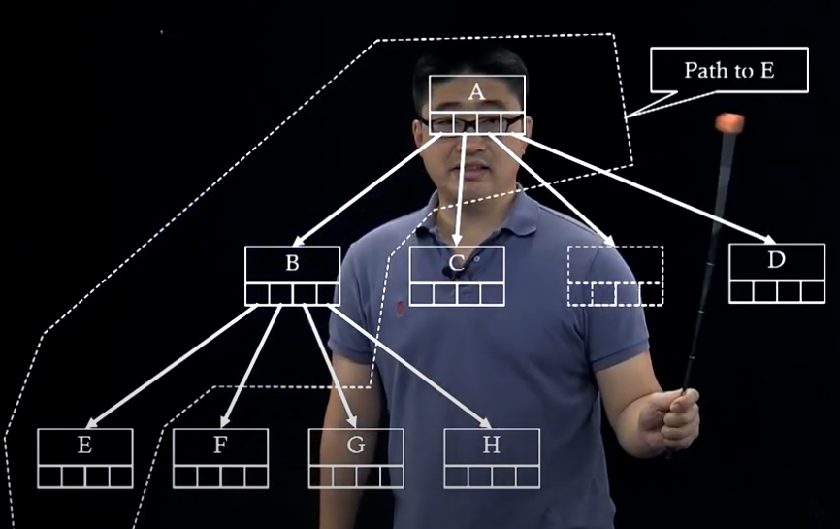
2. Terminologies of tree structure
Nods : 넥스트 레퍼런스가 다음 노드를 가르칠 때 이것을 Node
Edge : 다음 노드를 가르치는 것
Root : 맨 위에 있는 노드를 특정한 Node (Linked list에서 head와 tail을 부르는 것과 같다)
A is D’s Parent : A는 D의 Parent가 된다.
D is A’s Child : D는 A의 Child가 된다.
Siblings : 동일한 레벨이 있는, 같은 Parent를 가진 노드 집합
Leaves or Terminal Nodes : 노드들이 더 이상 넥스트 노드들(garbage값을 가지고 있음)을 가지고 있지 않는 노드
Internal Nodes : Leaves가 아닌 노드
Descendants : A의 후손들, A node를 뺀 나머지
Ancestores of E : E의 Ancestores들은A 와 B
Path to E : root에서 edge를 통해 최단거리로 가는 길(A-B-C)
Depth and level of B : 특정 노드의 depth는 패스의 길이
High of Tree : maximum path의 길이
Degree of B : B의 노드가 가질 수 있는 child의 개수. 그래서 4개
Size of Tree : tree에 있는 모든 노드의 개수

Slide 14
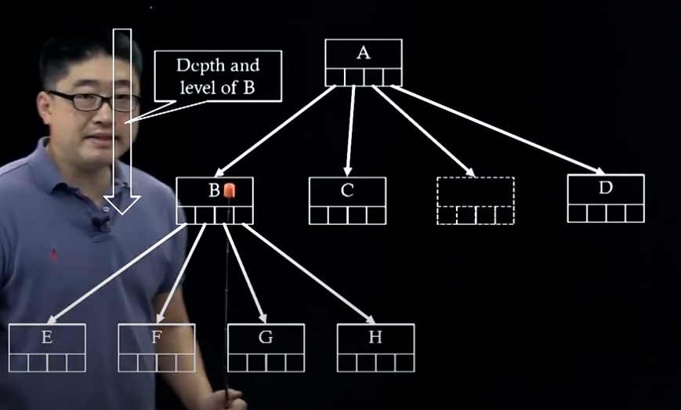
2. Terminologies of tree structure
Nods : 넥스트 레퍼런스가 다음 노드를 가르칠 때 이것을 Node
Edge : 다음 노드를 가르치는 것
Root : 맨 위에 있는 노드를 특정한 Node (Linked list에서 head와 tail을 부르는 것과 같다)
A is D’s Parent : A는 D의 Parent가 된다.
D is A’s Child : D는 A의 Child가 된다.
Siblings : 동일한 레벨이 있는, 같은 Parent를 가진 노드 집합
Leaves or Terminal Nodes : 노드들이 더 이상 넥스트 노드들(garbage값을 가지고 있음)을 가지고 있지 않는 노드
Internal Nodes : Leaves가 아닌 노드
Descendants : A의 후손들, A node를 뺀 나머지
Ancestores of E : E의 Ancestores들은A 와 B
Path to E : root에서 edge를 통해 최단거리로 가는 길(A-B-C)
Depth and level of B : 특정 노드의 depth는 패스의 길이
High of Tree : maximum path의 길이
Degree of B : B의 노드가 가질 수 있는 child의 개수. 그래서 4개
Size of Tree : tree에 있는 모든 노드의 개수

Slide 15
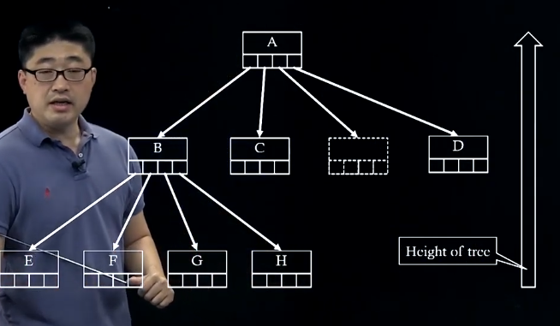
2. Terminologies of tree structure
Nods : 넥스트 레퍼런스가 다음 노드를 가르칠 때 이것을 Node
Edge : 다음 노드를 가르치는 것
Root : 맨 위에 있는 노드를 특정한 Node (Linked list에서 head와 tail을 부르는 것과 같다)
A is D’s Parent : A는 D의 Parent가 된다.
D is A’s Child : D는 A의 Child가 된다.
Siblings : 동일한 레벨이 있는, 같은 Parent를 가진 노드 집합
Leaves or Terminal Nodes : 노드들이 더 이상 넥스트 노드들(garbage값을 가지고 있음)을 가지고 있지 않는 노드
Internal Nodes : Leaves가 아닌 노드
Descendants : A의 후손들, A node를 뺀 나머지
Ancestores of E : E의 Ancestores들은A 와 B
Path to E : root에서 edge를 통해 최단거리로 가는 길(A-B-C)
Depth and level of B : 특정 노드의 depth는 패스의 길이
High of Tree : maximum path의 길이
Degree of B : B의 노드가 가질 수 있는 child의 개수. 그래서 4개
Size of Tree : tree에 있는 모든 노드의 개수

Slide 16
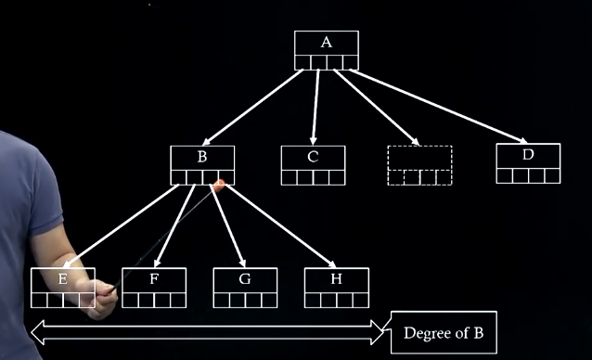
2. Terminologies of tree structure
Nods : 넥스트 레퍼런스가 다음 노드를 가르칠 때 이것을 Node
Edge : 다음 노드를 가르치는 것
Root : 맨 위에 있는 노드를 특정한 Node (Linked list에서 head와 tail을 부르는 것과 같다)
A is D’s Parent : A는 D의 Parent가 된다.
D is A’s Child : D는 A의 Child가 된다.
Siblings : 동일한 레벨이 있는, 같은 Parent를 가진 노드 집합
Leaves or Terminal Nodes : 노드들이 더 이상 넥스트 노드들(garbage값을 가지고 있음)을 가지고 있지 않는 노드
Internal Nodes : Leaves가 아닌 노드
Descendants : A의 후손들, A node를 뺀 나머지
Ancestores of E : E의 Ancestores들은A 와 B
Path to E : root에서 edge를 통해 최단거리로 가는 길(A-B-C)
Depth and level of B : 특정 노드의 depth는 패스의 길이
High of Tree : maximum path의 길이
Degree of B : B의 노드가 가질 수 있는 child의 개수. 그래서 4개
Size of Tree : tree에 있는 모든 노드의 개수

Slide 17
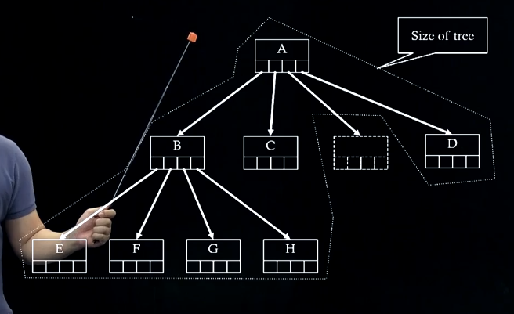
2. Terminologies of tree structure
Nods : 넥스트 레퍼런스가 다음 노드를 가르칠 때 이것을 Node
Edge : 다음 노드를 가르치는 것
Root : 맨 위에 있는 노드를 특정한 Node (Linked list에서 head와 tail을 부르는 것과 같다)
A is D’s Parent : A는 D의 Parent가 된다.
D is A’s Child : D는 A의 Child가 된다.
Siblings : 동일한 레벨이 있는, 같은 Parent를 가진 노드 집합
Leaves or Terminal Nodes : 노드들이 더 이상 넥스트 노드들(garbage값을 가지고 있음)을 가지고 있지 않는 노드
Internal Nodes : Leaves가 아닌 노드
Descendants : A의 후손들, A node를 뺀 나머지
Ancestores of E : E의 Ancestores들은A 와 B
Path to E : root에서 edge를 통해 최단거리로 가는 길(A-B-C)
Depth and level of B : 특정 노드의 depth는 패스의 길이
High of Tree : maximum path의 길이
Degree of B : B의 노드가 가질 수 있는 child의 개수. 그래서 4개
Size of Tree : tree에 있는 모든 노드의 개수

Slide 18
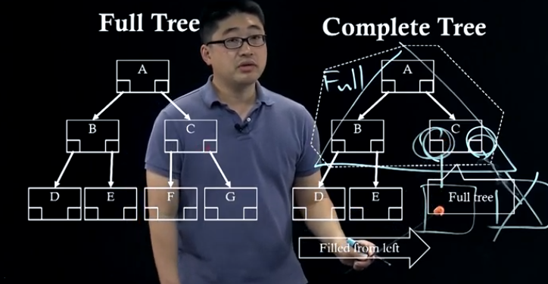
2. Terminologies of tree structure
Full Tree :
depth가 동일함, internal node은 완전히 모든 다음 노드들을 가르키고 있다.
Internal node 들은 완전히(fully) 노드들은 가지고 있다.
Terminal node들은 완전히(fully) 넥스트 노드들을 가지고 있지 않다.
이렇게 삼각형이 된 트리를 full tree라고 한다.
Complete tree :
바로 직전 뎁스까지는 full tree structur이다.
맨 왼쪽에서 다음 노드들을 하나하나씩 채워 나갈때 complete tree라고 한다.
오른쪽에 먼저 노드가 생기면 complete tree가 아니다.

Slide 19
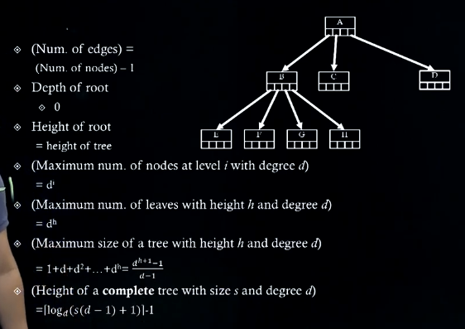
3. Characteristics of Tree
전체 노드에서 root를 빼면 전체 edge가 된다.
Path의 길이인데 root는 path가 없다.
Root의 height는 tree의 height가 된다.
Level 1이니 d니깐 4의 1승이 되다. ??
Height h는 2고, degree d의 maximum node는 4의 2승
공식에 따라서 구하면 된다.
공식에 따라서 구하면 된다.

Slide 20
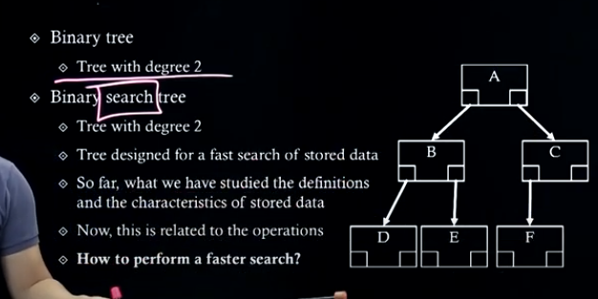
4. Binary Search Tree and Implementation
Binary search tree: a simple structure
BST라고도 부른다.
Tree중에 가장 간단한 tree이다.
Degree가 2인 tree
Stored data에 fast search를 위해 설계
Search를 빠르게 하기 위해 data의 어떤 특성을 활용해서 구조를 만드는 것

Slide 21

4. Binary Search Tree and Implementation
Detour: Intuitive Analogy – Finding Restroom in Building
화장실을 가기위해 둘러보거나 표지판을 보거나 물어보거나 추측해본다.
Guess를 많이 한다. 규칙을 알 수 있기 때문.
그래서 데이터의 규칙을 넣으면 Guess를 통해서 데이터를 search하는데 많은 시간을 줄일 수 있다.

Slide 22
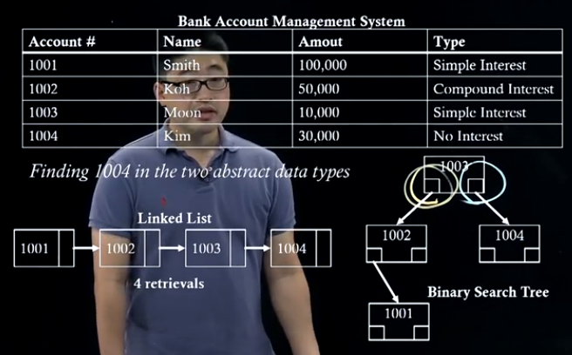
4. Binary Search Tree and Implementation
A scenario of using binary search tree
1004를 찾는 bank account
Linked list는 4번의 retrievals를 해야함
규칙 - 오른쪽 넥스트는 큰값을 저장, 왼쪽은 작은 값
1003이라는 루트를 만나면 찾으려고하는 1004는 오른쪽에 있음을 안다.

Slide 23
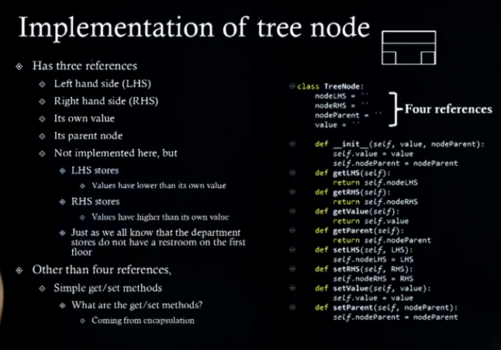
4. Binary Search Tree and Implementation
Implementation of tree node
Parent로 가는 node(previous같은 경우)
Left hand side : 항상 작은값
Right hand side : 항상 큰 값
Value : 자기 자신의 value
이런 레퍼런스들을 다양하게 get과 set할 수 있는 클레스에서 가져올수 있고 정할수 있는 메소드를 정리

Slide 24
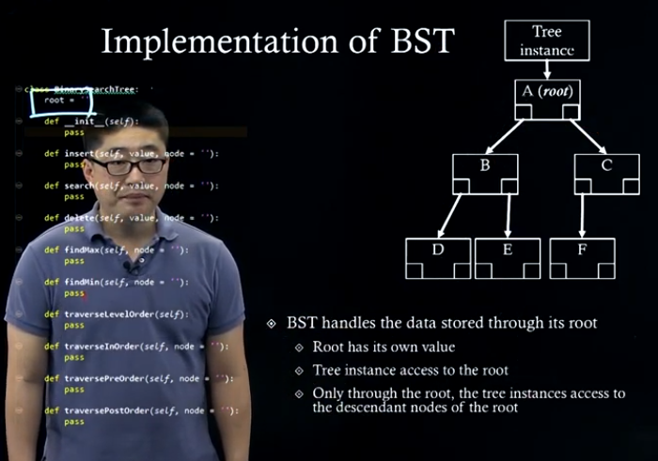
4. Binary Search Tree and Implementation
Implementation of BST
바이너리 서치 트리는 기본적으로 전체 노드에 대한 레퍼런스를 저장할 수 없다
Root에 대해서만 레퍼런스를 저장하게 된다.
Root에서 search해 나가면서 값들을 insert, delete, search를 한다.
다양한 operations를 정의를 해놓음
이런것들을 하나하나씩 채워나가면서 구현

Slide 25
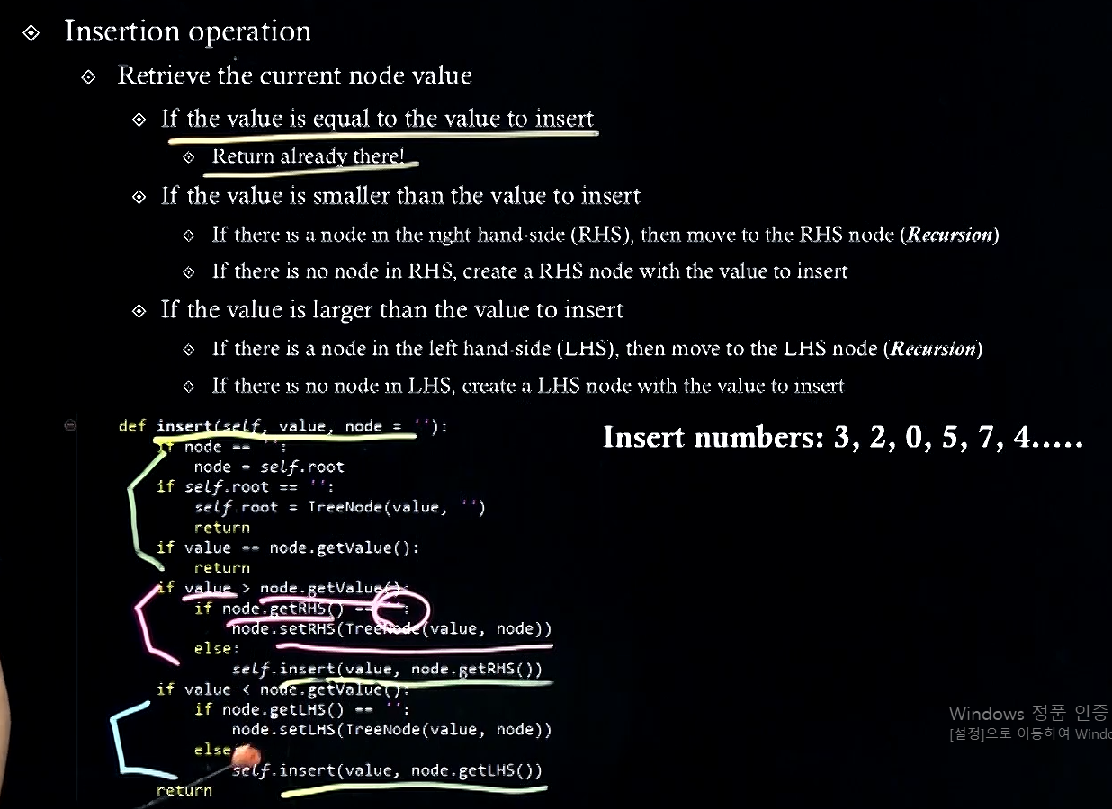
5. Insert and Search Operation of Binary Search Tree
Insert operation of binary search tree
Insert를 3, 2, 0, 5, 7, 4.. 로 입력
두번의 recoursion 펑션 콜이 있다.
Return하는 부분이 escape문
Node가 정의되어 있지 않으면 root를 받아옴
노드의 value보다 저장하려는 value가 크면 RHS,작으면 LHS

Slide 26
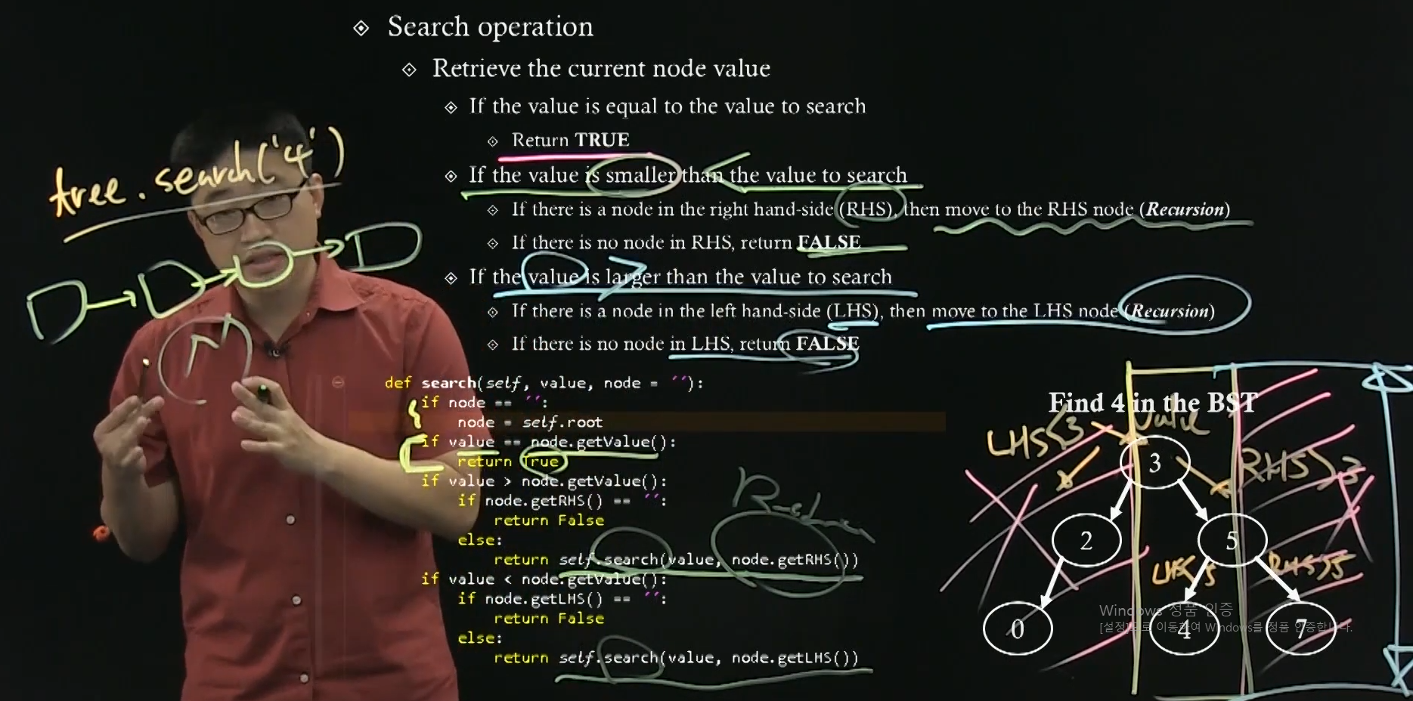
5. Insert and Search Operation of Binary Search Tree
Search operation of binary search tree
Insert에 이미 규칙이 있기 때문에 3에서 LHS는 무시하게 된다.
5에서도 위의 과정을 반복한다.
Likend list보다 binary tree가 search 성능이 더 뛰어나다
초기화- 값이 없으면 root값으로
그다음 escape 문
현재 노드의 값보다 value가 크면 RHS
현재 노드의 갑보다 value가 작으면 LHS
다음 노드가 없으면 False: 찾는 값 없음

Slide 27
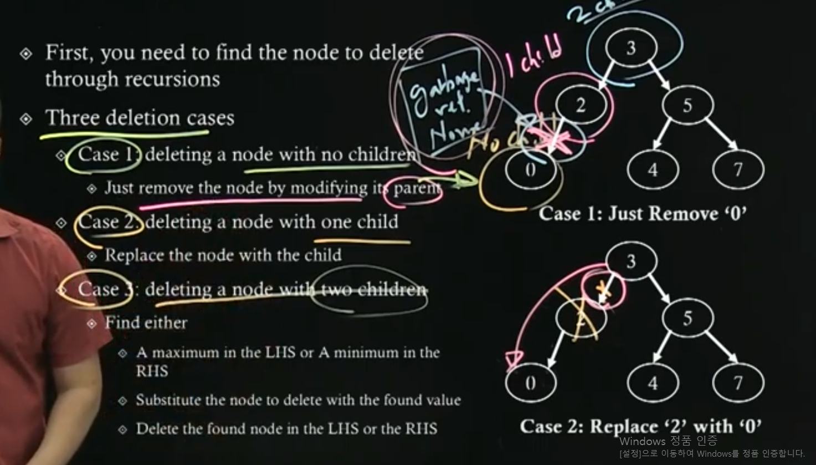
6. Delete Operation and Minimum & Maximum of Binary Search Tree
Delete operation of binary search tree (1)
0은 nochild라 delet하기 쉽다.
2는 1child라 child를 tree 어딘가에 남겨줘야한다.
3은 2child라 2와5를 어떻게 남겨야할지 고민해야함
Tree deletion cases
Case1: 지우고자 하는 parects 노드에 가서 막아버리면 된다.(linked list랑 비슷함)
Case2: 2로가는 reference를 차단하고 0으로 바로 연결한다.

Slide 28
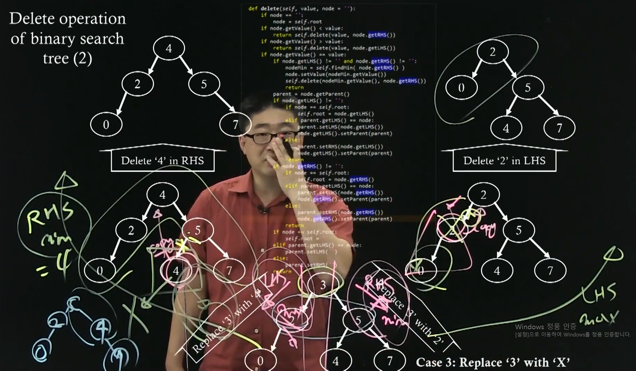
6. Delete Operation and Minimum & Macimum of Binary Search Tree
Delete operation of binary search tree (2)
Case3: 바로 밑에 있는 노드를 올리는것은 적용되지 않는다.
RHS의 minimum이 중간에 가까움
3의 오른쪽에서 계속 왼쪽으로 내려가면 미니멈
LHS의 maximu이 중간에 가까움
3의 왼쪽에서 계속 오른쪽으로 내려가면 맥시멈
Minimum을 3으로 copy함
4는 nochild거나 1child임을 보장되어 있다.
Nochild나 1child는 case1,2처럼 지운다.
반대쪽도 같은 과정
Case3는 두가지의 경우의 값이 나올수 있다.

Slide 29
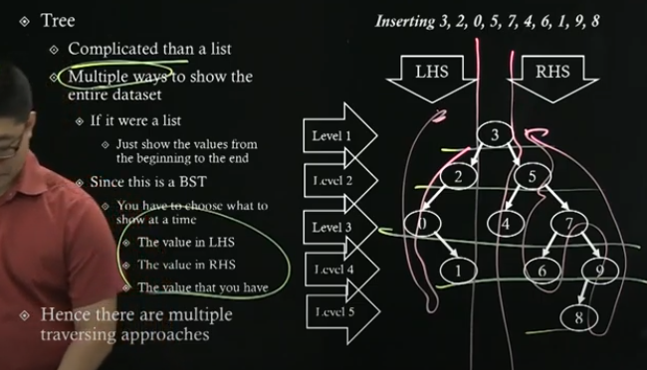
7. Tree traversing
Tree traversing
링크드 리스트의 경우 출력울 순서대로 프리트함
트리의 경우 출력을하는데에 있어 문제를 어떻게 풀지 정의를 해줘야 한다.
트리는 출력하는데 링크드리스트보다 복잡하다.

Slide 30
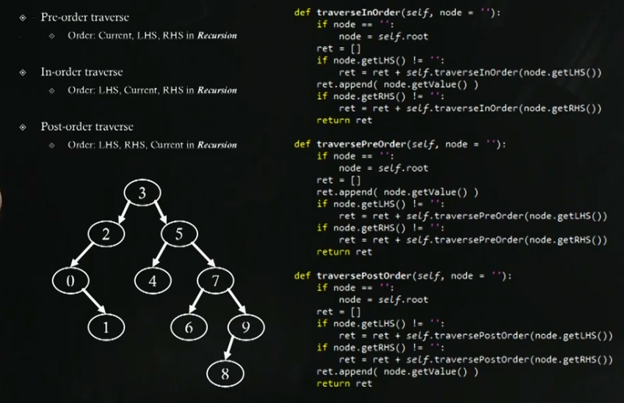
7. Tree traversing
Depth first traverse
LHS를 먼저 출력하고 RHS를 그 다음으로 출력
Parents의 value의 출력순서에 따라 Pre-order, In-order, Post-order traverse가 있다.
Pre-order : Current, LHS, RHS(3,2,0,1,5,4,76,9,8)
In-order : LHS, Current, RHS(0,1,2,3,4,5,6,7,8,9)
Post-order : LHS, RHS, Current(1,0,2,4,6,8,9,7,5,3)
Append의 순서가 달라짐

Slide 31
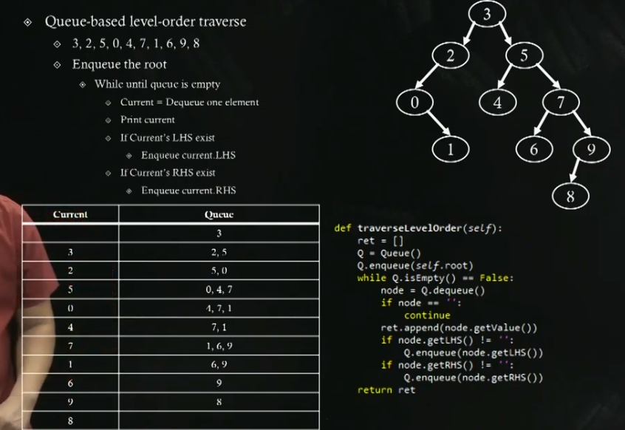
7. Tree traversing
Breadth first traverse
Root를 enqueuer 먼저 한다.
Level-order traverse를 하기 위해 구현
Queue를 하나 만들고
Root를 enqueuer 함
Q가 empty 될때까지 while문 반본

Slide 32
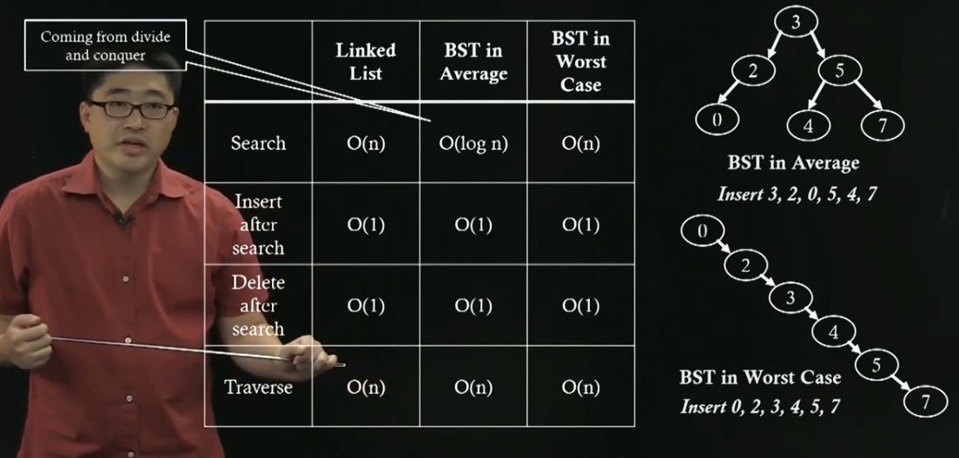
7. Tree traversing
Performance of binary search tree
Binary search tree는 depth가 높고 Height가 높으면 searc하는데 매우 좋지 않다
Binary search tree는 heigh에 따라서 성능이 달라짐
두번째의 경우는 Linked list와 같다.
O 라는 알고리즘은 성능을 재는 척도

